Slide 1
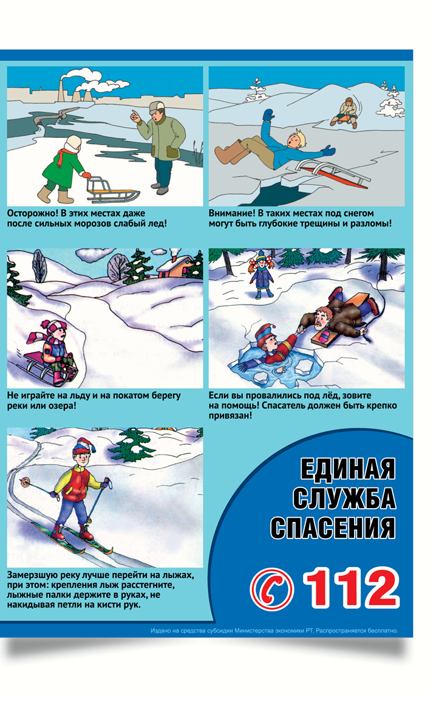
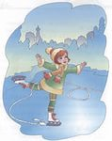
Меры безопасности и правила поведения на льду.

Slide 2
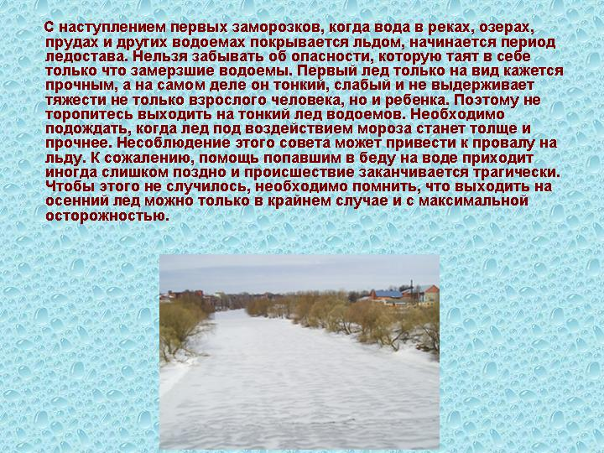

Slide 3
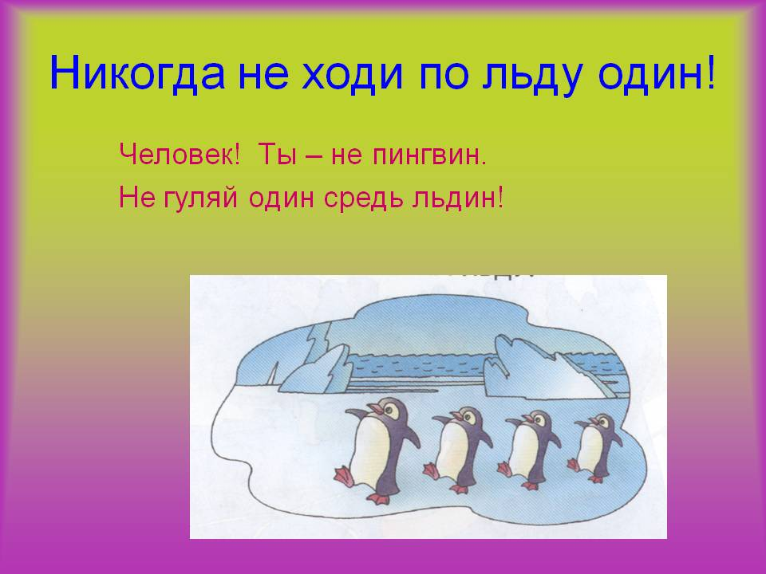

Slide 4


Slide 5
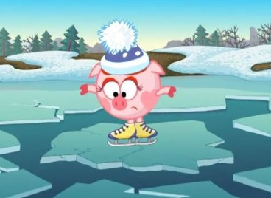
Это не сложно - цвет льда голубой - значит еще крепкий,иногда и белый - это уже опасно ведь его прочность уменьшалась в 2 раза.
Нельзя проверять лед на прочность,и ударять его ногой или какими либо предметами.
Поскольку лед уже тает может проломится под ногами,если рядом есть взрослые они могут проверить прочность льда.

Slide 6
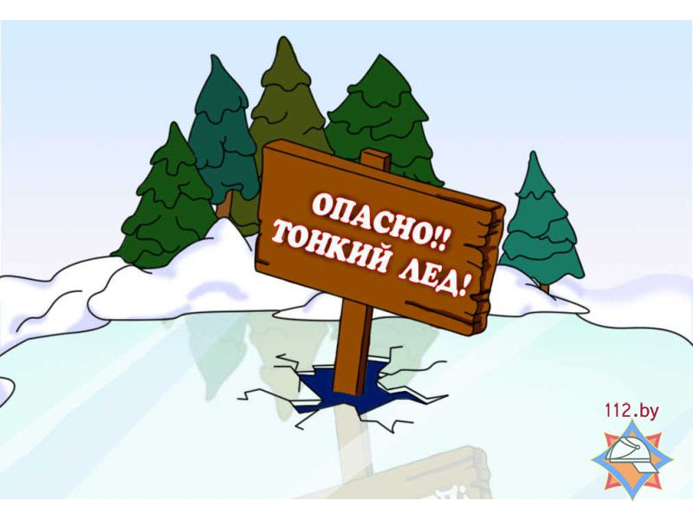
Не стоит забывать о трещинах и ямах. Именно в этих местах лед не прочный.
Безопасным считается тот лед,толщина которого более 10 сантиметров.
Лед такой толщины может выдержать ребенка и взрослого человека и не сломаться.

Slide 7
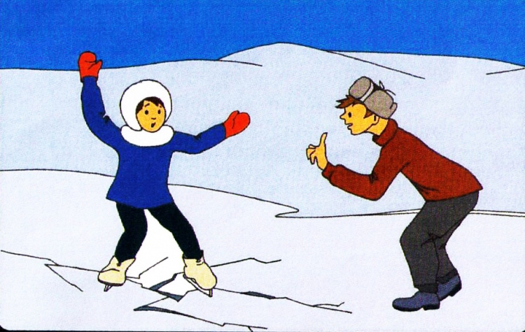
Стихи.
Зима!Скорее на коньки!
Какие славные деньки!
Но выходить на лёд нельзя,
Пока непрочен он,друзья,
Когда есть трещина на нём,
Когда вдруг потеплело днём:
Провалишся-придёт беда:
Зимой холодная вода…

Slide 8
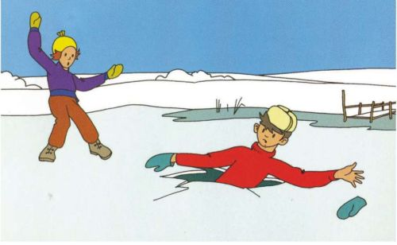
Лед бывает не прочен
И ходить по нему
Безответственно очень!
Водоёмы опасны:
Может лёд провалиться,
И спасать вас напрасно
Вся округа примчится…
Ведь почти не возможно
К полынье подобраться
Из воды будет сложно
Вас вытаскивать,братцы…

Slide 9
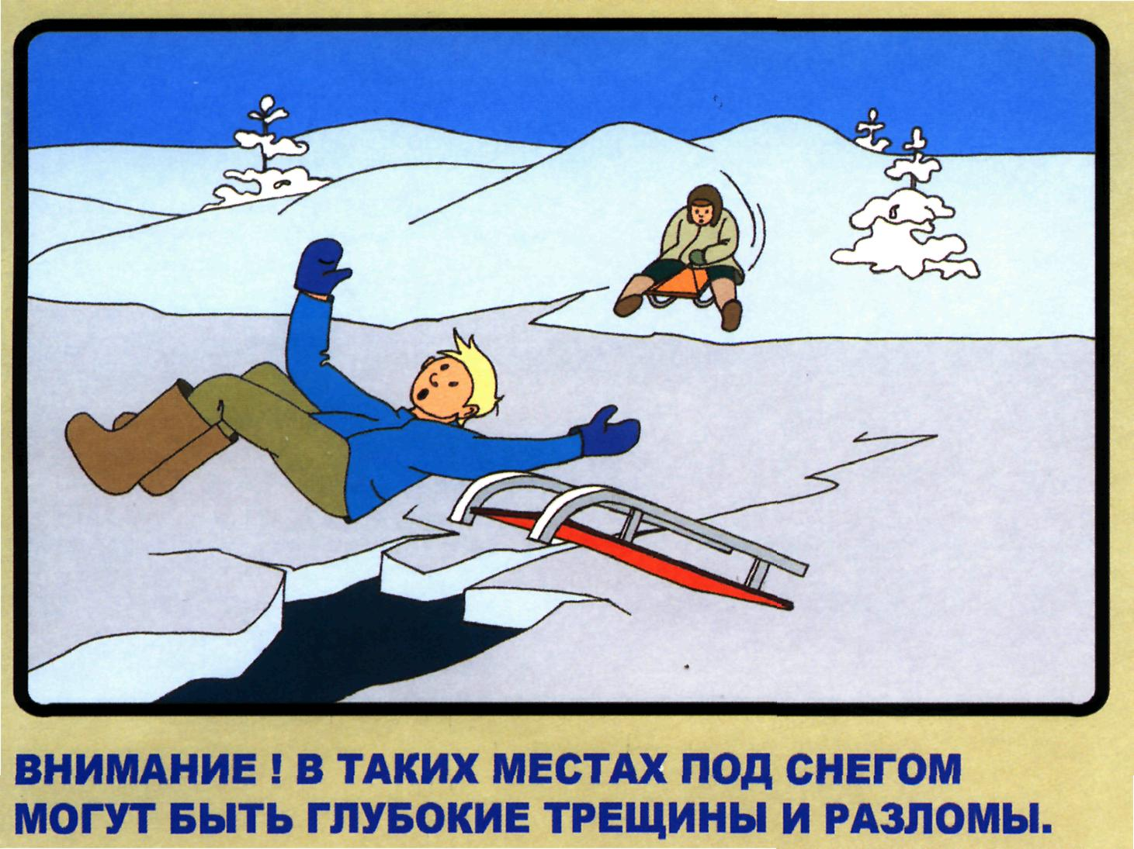

Slide 10
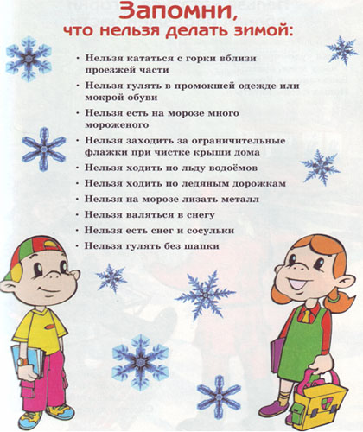

Slide 11
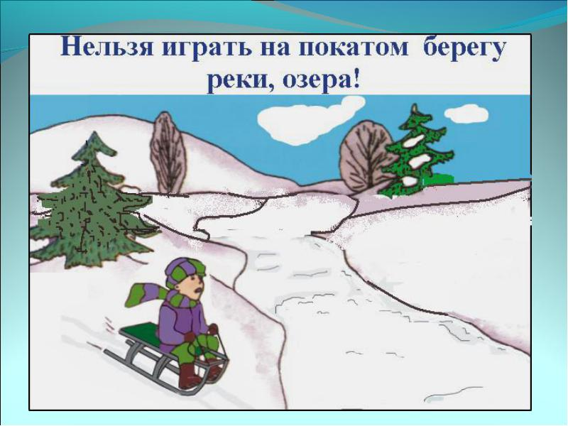

Slide 12
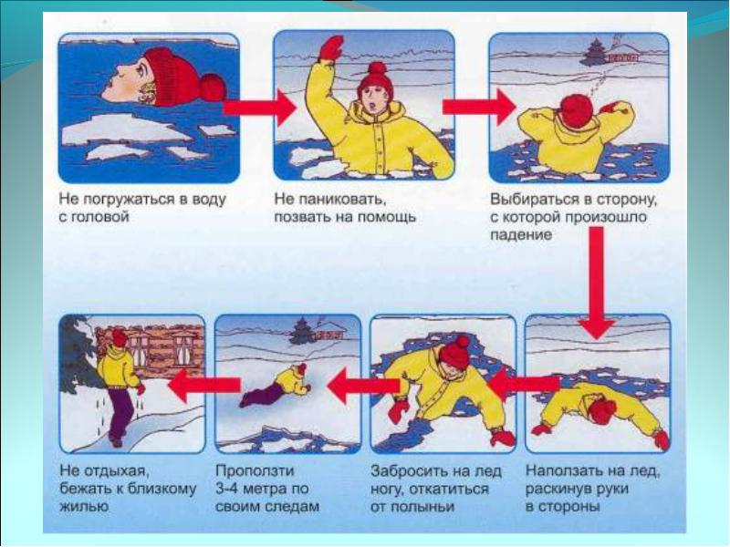
Если ты упал в воду зимой.

Slide 14
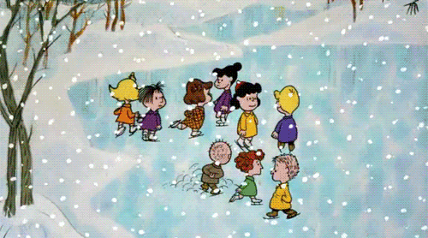
Кататься на льду на коньках можно только в разрешенных местах!
Родители, не отпускайте детей на лед без присмотра.

Slide 15

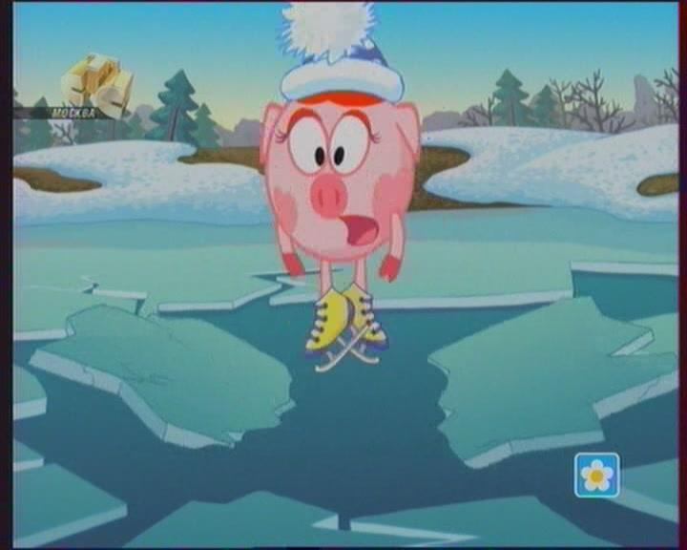
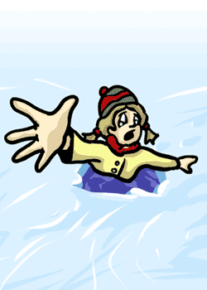
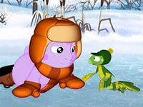
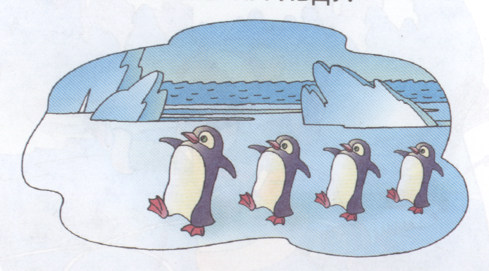

Slide 16
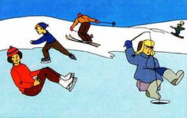
Берегите себя на льду.

Slide 17
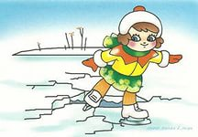
Спасибо за внимание.

